Slide 1

Inspection générale de l’administration de l’éducation nationale et de la recherche
L’optimisation des fonctions support
Un guide d’audit
à destination des établissements
Séminaire du 7 juillet 2010

Slide 2
Genèse du guide d’audit : les audits RCE
Périmètre
de l’étude
Les audits d’établissement concernaient 4 fonctions support :
  Finances
  RH
  Immobilier
  SI et pilotage de la gestion
Panel
Panel de 70 établissements audités entre 2007 et 2009
Spectre très large d’établissements allant de quelques centaines d’étudiants (cas de certaines écoles d’ingénieurs) à 40.000 étudiants (université de Strasbourg)
Répartition des établissements en 3 groupes en fonction de leur propension à rationaliser :
    Culture des politiques transversales bien ancrée et reconnaissance des services centraux
    Modèle facultaire
    Dominante recherche avec laboratoires puissants et peu coordonnés
Approche sociologique
  Mise en évidence d’exigences de transformation des processus de gestion souvent importantes
  Besoin de renforcer la cohérence des pratiques de gestion, d’homogénéiser les modes de gestion dans les composantes
  Mieux doter les services centraux sur les métiers émergents
Niveau de
maturité

Slide 3
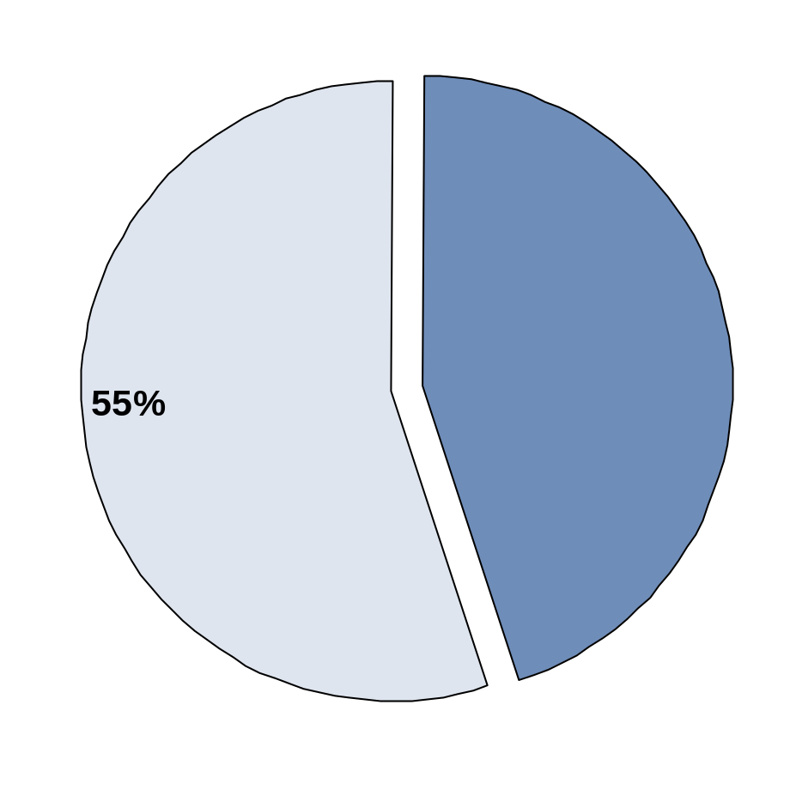
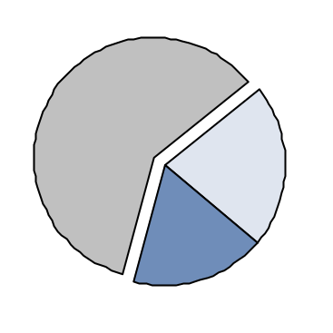
Les fonctions support : 45% des BIATOSS et 18% des effectifs totaux
100%
Répartition des effectifs BIATOSS
Enseignants
Gestion de la scolarité et de la formation
Assistance technique et administrative de la recherche
Ressources documentaires
informatique scientifique et pédagogique
Vie de l’étudiant et médecine préventive
Fonctions
finances
Ressources humaines
Système d’information de gestion
Immobilier
Achat
Logistique
Communication
Expertise juridique
Relations internationales
60%
Fonction de support
22%
Les fonctions de support :
fournissent des services aux fonctions métier – formation et recherche - de l’établissement ou de l’organisme, mais elles n’ont pas de lien direct avec le cœur de métier
En moyenne, sur les universités auditées dans le cadre des RCE, les fonctions support représenteraient un peu moins de la moitié des effectifs ETP de BIATOSS : 45% environ
18%
45%
Fonction de soutien
Les fonctions de soutien :
Dépendent directement de l’activité de production des UFR et des laboratoires
Doivent être auditées comme les fonctions support au regard de l’efficience et de la qualité

Slide 4
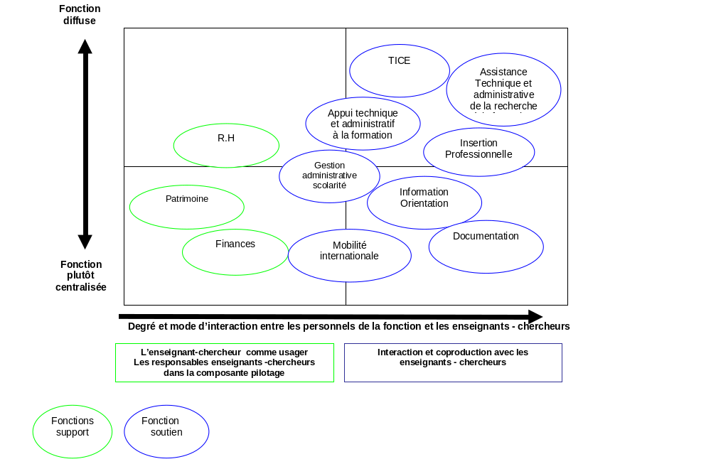
Fonctions support et fonctions soutien : des degrés différents d’interaction avec les enseignants-chercheurs
Pour monter en qualité les universités ont besoin d’un diagnostic et d’un appui à la transformation
SI
Achat
zone grise où repérage difficile tant à l’université que dans les organismes
audit des fonctions soutien à la formation et à la recherche serait nécessaire pour avoir une vision complète

Slide 5
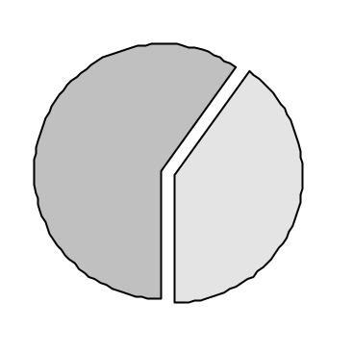
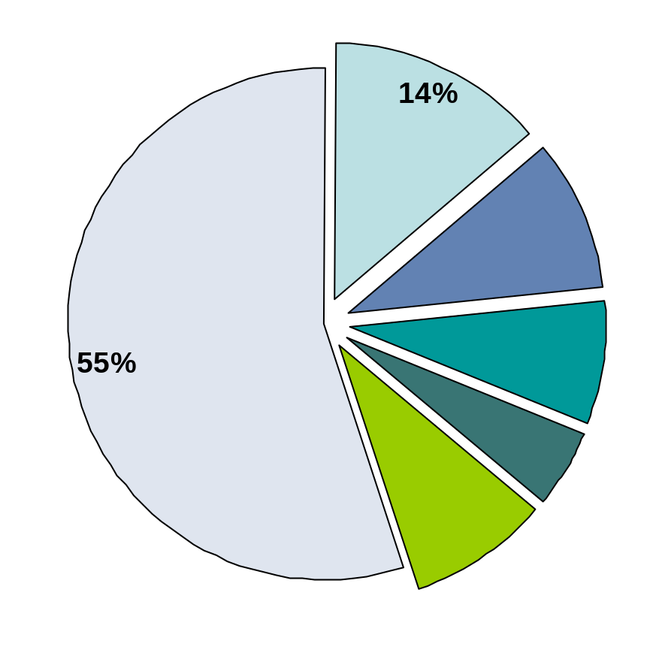
Parmi les fonctions support : la fonction immobilière est la plus consommatrice en effectifs et la fonction RH la plus légère
4%
Répartition des effectifs BIATOSS
Enseignants
Fonction immobilière*
La fonction immobilière consomme des ressources significatives notamment parce qu’elle inclut les services généraux (entretien des espaces verts…)
Les ressources de la fonction finance sont significatives sur le panel mais correspondent à un spectre large (21 ETP / 237 ETP)
Les ressources de la fonction SI sont significatives sur le panel mais correspondent à un spectre large (17 ETP / 233 ETP)
Les effectifs RH pèsent 5% des effectifs BIATOSS
Parmi les autres effectifs se trouvent notamment la fonction achat et les fonctions soutien (ressources documentaires, formation…)
60%
40%
10%
Fonction finance
8%
Fonction SI
5%
Fonction RH
9%
Fonctions soutien
Autres dont achat
NB : Non comptabilisation des chercheurs hébergés et des vacataires
L’externalisation biaise le poids de la fonction immobilière
* Fonction immobilière incluant les services généraux

Slide 6
Le diagnostic des audits RCE sur les fonctions support
Le contexte
  Une situation très contrastée en poids, qualité et modèle organisationnel
  Dépendant de plusieurs facteurs :
    la taille du budget (impact sur le nombre d’opérations de gestion à traiter)
    Le nombre de composantes (générateur d’éparpillement)
    la tradition centralisée ou pas de l’établissement
    la dotation en emplois (surdotation ou sous-dotation)
    l’existence d’unités mixtes de recherche (UMR)
Les enseignements des audits RCE
  Des ressources souvent disséminées dans les composantes, voire au niveau infra-composantes (département de formation ou laboratoire)
  Des ressources humaines mal réparties entre les sous-fonctions (insuffisantes sur les fonctions stratégiques et de pilotage et importantes sur la gestion de proximité), mal réparties entre catégories (besoin de cadres et d’experts)
L’efficience des fonctions support
  Des écarts d’efficience importants entre établissements et entre universités de la même catégorie disciplinaire (scientifiques, pluridisciplinaires avec santé et hors santé, LSH et universités juridico-économiques)

Slide 7
L’optimisation des fonctions support
Les questions qui se posent
La répartition des fonctions support entre centre /composantes / départements et laboratoires : quelle plus-value rechercher ?
La rationalisation dans une logique de sites ?
La mutualisation des fonctions support au sein de l’établissement ? Entre établissements ?
Sur quelles activités ? Selon quels critères ?
Les nouveaux systèmes d’information : quelle structuration des processus de travail par l’outil ? Quelle évolution des modes opératoires ?
Les compétences professionnelles : quel impact des modes de rationalisation sur les organisations de travail ? Sur les métiers ?
Quels scénarios de transformation ? Quelle trajectoire d’évolution ?

Slide 8

Prendre en compte le contexte et les enjeux des fonctions support dans les établissements
Sous l’effet de la contrainte sur les emplois Etat
  recentrer les ressources sur le cœur de métier formation et recherche et sur la stratégie d’établissement
  optimiser les ressources allouées aux fonctions support en redéployant sur les activités stratégiques
Du fait de la rareté globale de la ressource humaine sur les métiers émergents
  constituer des pôles de gestion mutualisés et professionnalisés, privilégiant dans un premier temps le niveau de l’établissement
  des mutualisations possibles au niveau inter-établissement, voire au niveau national
  pour maîtriser le niveau technique des outils et satisfaire aux standards de qualité
Une « fenêtre » : le bénéfice pour les universités de l’exonération de la règle du « 1 sur 2 »

Slide 9

Pour aller plus loin …
Un guide d’audit
à destination
des établissements
d’enseignement
supérieur et de
recherche

Slide 10
Le guide d’audit : un travail partenarial IGAENR et universités-pilotes
L’IGAENR et 5 universités-pilotes : Méditerranée Aix Marseille 2, Bourgogne-Dijon, Lille 2, Metz et Strasbourg
En parallèle les travaux de l’IGAENR et 2 EPST : l’INRA et le CNRS
De février à juillet 2010
Chaque université a choisi d’investir sur tout ou partie des 5 fonctions support
Un objectif : produire en partenariat un guide méthodologique permettant aux universités de pratiquer l’autodiagnostic de leurs fonctions support
Le champ des audits RCE élargi à une 5ème fonction : finances, RH, patrimoine, SI et achat
Construit de manière identique pour chacune des 5 fonctions
  analyse de la situation existante à l’aide de grilles d’autodiagnostic
  scénarios d’optimisation envisageables sous forme de monographies produites par les universités-pilotes

Slide 11
Les grilles d’autodiagnostic : un outil commun pour objectiver la situation des établissements
5 grilles d’autodiagnostic qui proposent une grille de lecture et d’analyse de l’existant pour chaque fonction support
Une démarche analytique qui privilégie l’entrée fonctionnelle et non organisationnelle : « qui réalise quelle activité et où ? »
Une lecture matricielle qui propose un croisement activités/ETP pour mesurer les ressources humaines allouées aux différentes activités / différents niveaux organisationnels : niveaux inter-établissement, établissement, inter-composantes, composante ou laboratoire
Une vision d’ensemble des fonctions support de l’établissement : une grille de synthèse générale

Slide 12
Un outil de diagnostic adaptable au contexte de chaque établissement
Un outil structurant, mais pas normalisateur : un niveau de lecture adapté aux besoins avec la latitude de mettre le curseur d’analyse au niveau global ou détaillé
Une méthodologie rigoureuse pour permettre des comparaisons entre établissements
La question de la collecte des données : mode déclaratif (pas de feuille de temps), enquête fonctions – à construire, chef de projet vision d’ensemble
Un outil sous excel en partie automatisé et un mode d’emploi explicitant l’utilisation de l’outil

Slide 13
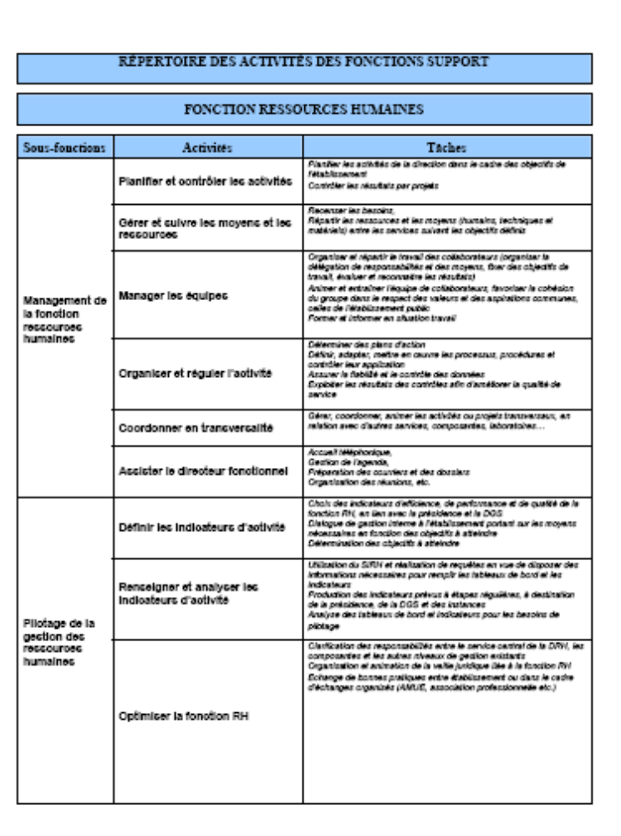
Le répertoire des activités
A partir de la typologie des fonctions et du travail sur les grilles d’autodiagnostic, un sous-produit : le Répertoire des activités des fonctions support
spécifique aux établissements d’enseignement supérieur et de recherche
divers usages, dont la GPEC

Slide 14
Optimiser pour améliorer la performance
Équilibrer les 2 dimensions de la performance : l’efficience et la qualité
L’efficience n’a de sens que mise en relation avec la qualité des opérations exécutées et la satisfaction du client interne et externe → développement de nouvelles relations (contrat de service organisant le fonctionnement et les engagements des deux parties)
Des indicateurs d’efficience proposés pour chaque fonction : le tableau des indicateurs d’efficience assortis de ratios
La dimension qualité reste à traiter : le management qualité - une dynamique transversale et managériale

Slide 15
Le guide d’audit : un outil de scénarisation
La question au cœur de la transformation : quelle plus-value rechercher ?
Des scénarios d’évolution diversifiés optant pour la rationalisation, la mutualisation, l’externalisation
A des niveaux différents : au sein de l’établissement, entre établissements, au niveau national
Une aide à l’élaboration de scénarios : le mémento pour la conduite du projet (enjeux, cible organisationnelle, coûts/avantages, bilan à 6/12 mois)

Slide 16
Les premiers enseignements :
9 monographies d’établissements (1/2)
9 scénarios d’optimisation élaborés par les 5 universités-pilotes → 3 scénarios finances, 1 RH, 2 patrimoine, 2 SI et 1 achat
Le contour des scénarios actuellement envisageables :
  Réorganisation de la procédure en fonction des métiers de l’achat
  Plate-forme de gestion mutualisée au niveau central (RH, factures, gestion des locaux, …)
  Plate-forme de gestion mutualisée sous forme d’antenne de site professionnalisée (campus)
  Expérimentation d’un centre de service partagé entre université et organisme de recherche
  Externalisation partielle d’une prestation de service aux utilisateurs

Slide 17
Les premiers enseignements (2/2)
Les premiers enseignements :
  Un portage politique constant et l’engagement du DGS dans le pilotage opérationnel : créer la confiance
  En mode projet : dynamique transversale et managériale
  Une dimension essentielle : la gestion du calendrier
  Le caractère structurant du SI et des processus (logigrammes) → 3 conditions à réunir : cadrage / automatisation / dématérialisation
  Inscrire le volet RH dans la durée : choisir la professionnalisation et la technicité pour satisfaire aux exigences métier, besoin d’accompagnement sur la durée, formation, gestion des parcours (risque de taylorisation)
  Bien mesurer le coût de la transformation : accepter de faire un investissement en temps de préparation et en ETP (notamment via requalification), avant d’avoir un retour sur investissement (économies d’emplois)
  Un gain en qualité tout autant qu’en efficience

Slide 18

Le guide d’audit est disponible
En version imprimée dans la collection « Les rapports des inspections générales »
En version numérisée sur CD-Rom pour charger les grilles d’autodiagnostic et le tableau des indicateurs (fichiers excel)

